Slide 1

Putnički proljev – etiologija , PRevencija i liječenje
Sveobuhvatan pregled epidemiologije, uzroka, strategija prevencije i novih mogućnosti liječenja putničke dijareje, uobičajene i ometajuće bolesti među međunarodnim putnicima.
Notes:
Dobro jutro svima i dobrodošli na moje predavanje o putničkom proljevu. Danas ću podijeliti vrijedne informacije o ovoj čestoj tegobi među putnicima, pružajući vam znanje koje će vam pomoći zaštititi vaše zdravlje tijekom putovanja.

Slide 2
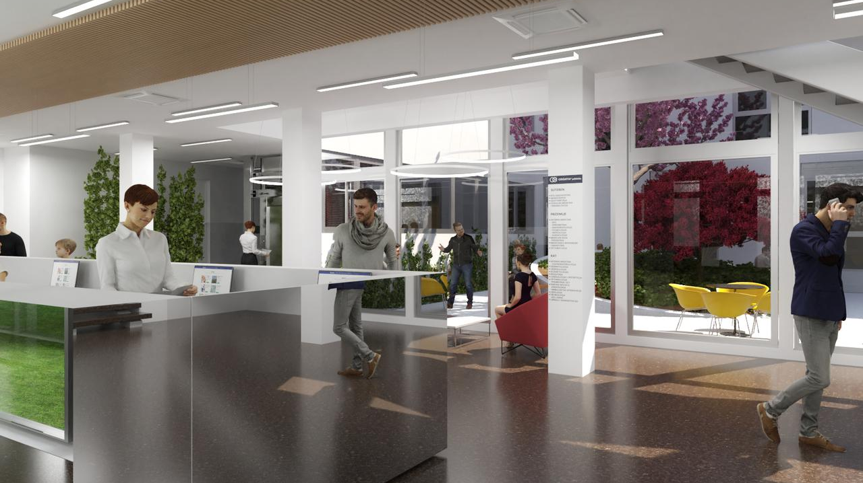
Davor Radić. dr.med
Subspecijalist gastroenterolog
Poliklinika Croatia

Slide 3
Definicija
Klasična definicija
Najnovija i praktična definicija
Pojava tri ili više tekućih ili kašastih stolica dnevno,
Prema International Society of Travel Medicine (ISTM) i CDC-u, putnički proljev definira se kao najmanje jedna epizoda proljeva (tri ili više tekućih stolica unutar 24 sata) tijekom ili ubrzo nakon putovanja, koja može biti praćena drugim simptomima. Fokus je na disrupciji aktivnosti: značajno ometanje uobičajenih aktivnosti putnika.
često popraćena barem jednim od sljedećih simptoma:
mučnina, povraćanje, grčevi u trbuhu, groznica, hitnost pražnjenja crijeva.
Dodatne smjernice
Razlike u definicijama
Blagi proljev: Simptomi ne zahtijevaju medicinsku pomoć, a osoba može nastaviti s aktivnostima.
Umjereni proljev: Simptomi otežavaju aktivnosti, ali nisu ozbiljni.
Teški proljev: Potrebna je medicinska intervencija zbog dehidracije ili visoke temperature.
Starije definicije naglašavale su isključivo broj stolica dnevno, dok novije definicije uzimaju u obzir i kvalitetu života, tj. utjecaj proljeva na funkcionalnu sposobnost.
Notes:
Krenimo s razumijevanjem što je točno putnički proljev, poznat i kao TD (Traveler’s Diarrhea). Ranije su se definicije fokusirale uglavnom na broj vodenastih stolica dnevno. Međutim, ovaj pristup ne daje cjelovitu sliku. TD može utjecati na vaše opće stanje i sposobnost uživanja u putovanju, čak i ako je proljev blag.Zato novije definicije uzimaju u obzir utjecaj TD-a na kvalitetu života i sposobnost normalnog funkcioniranja. Na primjer, zamislite da imate samo jednu ili dvije vodenaste stolice, što se čini manjim problemom. No, što ako se zbog toga osjećate toliko loše da ne možete u potpunosti uživati u razgledavanju ili prisustvovati važnim sastancima? Upravo je taj funkcionalni utjecaj ključan.Međunarodno društvo za putničku medicinu (ISTM) i CDC sada definiraju TD kao najmanje jednu epizodu proljeva, koja uključuje tri ili više vodenastih stolica unutar 24 sata, koje se javljaju tijekom ili ubrzo nakon putovanja. Ova definicija također prepoznaje da TD može biti praćen dodatnim simptomima poput mučnine, povraćanja, grčeva, groznice ili osjećaja hitne potrebe za pražnjenjem crijeva.Štoviše, nova definicija naglašava kako TD ometa vaše aktivnosti, odnosno koliko vas sprječava u obavljanju uobičajenih aktivnosti.Za bolje razumijevanje težine TD-a i vođenje liječenja, ISTM predlaže jednostavnu klasifikaciju:
Blagi
(akutni): Proljev je podnošljiv, nije previše uznemirujući i ne ometa vaše
planove.
Umjereni
(akutni): Proljev je neugodan ili počinje ometati vaše planirane
aktivnosti.
Teški
(akutni): Proljev je toliko intenzivan da vas potpuno onesposobljava ili
onemogućuje obavljanje planiranog. Svaka epizoda dizenterije (krvave
stolice) smatra se teškom.

Slide 4
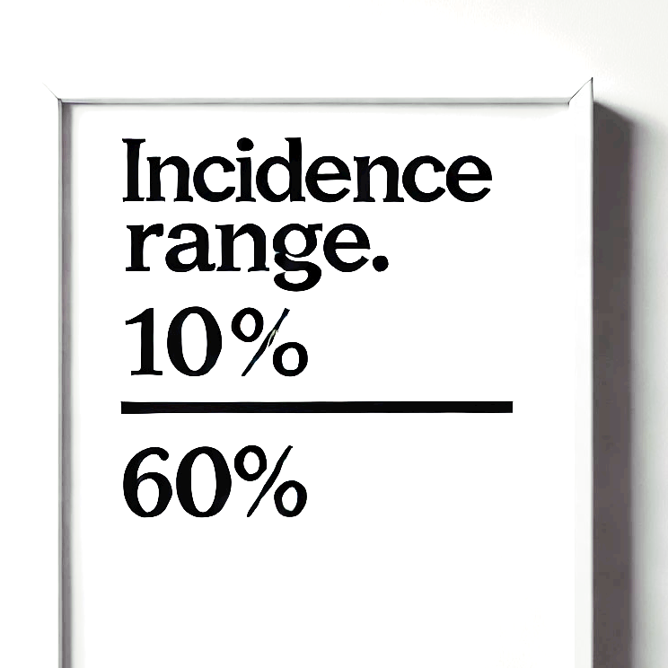
Putnički proljev - značajan zdravstveni iizazov
Učestalost putničkih proljeva
Putničke proljev je najčešća bolest među međunarodnim putnicima, s incidencijom koja se kreće od 10% do 60% ovisno o odredištu i stilu putovanja.
Putnički proljevi predstavljaju značajan zdravstveni izazov za međunarodne putnike. Razumijevanje definicije, incidencije i čimbenika rizika ključno je za razvoj učinkovitih preventivnih i liječećih strategija.
Notes:
Prevalencija i uzroci
Putnički proljev izuzetno je česta pojava koja pogađa velik broj međunarodnih putnika. Incidencija varira od 10% do nevjerojatnih 60% [3]. Koji su uzroci ove raširene tegobe? Evo nekoliko glavnih uzročnika:

Slide 5
Uzroci i čimbenici rizika
UZROCI
Čimbenici rizika
Bakterijske infekcije
  Enterotoksigena Escherichia coli (ETEC) je najčešći uzrok, a slijede je enteroagregativna E. coli (EAEC), Campylobacter i Salmonella.
Virusne infekcije
  Norovirus je značajan uzročnik, naročito kod izbijanja epidemija.
Parazitske infekcije
  Manje česti, ali mogući uzroci su Cryptosporidium, Cyclospora i Giardia.
Destinacija
  Zemlje u razvoju, posebno u tropskim i subtropskim regijama s lošom sanitacijom i higijenom, imaju veći rizik.
Stil putovanja
  Avanturistički putnici i oni s duljim boravkom u visokorizičnim destinacijama imaju povećan rizik.
Dob i zdravstveno stanje
  Mlađe odrasle osobe i oni sa oslabljenim imunitetom ili kroničnim gastrointestinalnim stanjima su osjetljiviji.
Notes:
Koji su uzroci ove raširene tegobe? Evo nekoliko glavnih uzročnika:Bakterijske infekcije: Najčešći uzrok, posebno enterotoksigena Escherichia coli (ETEC) [4]. Ostali uobičajeni uzročnici uključuju enteroagregativnu E. coli (EAEC), Campylobacter i Salmonellu [4].Enterotoksigena Escherichia coli (ETEC) - najčešći uzrok, proizvodi toksine koji narušavaju ravnotežu tekućina u crijevima, dovodeći do proljeva• Enteroagregativna E. coli (EAEC) - formira nakupine u crijevima, što može dovesti do upornog proljeva• Campylobacter spp. - česta bakterijska infekcija koja uzrokuje želučane i crijevne simptome• Salmonella spp. - bakterije koje se prenose hranom i mogu uzrokovati teške slučajeve proljevaVirusne infekcije: Virusi, posebice norovirus, poznati su po izazivanju epidemija TD-a [4].• Norovirus - vodeći uzročnik virusnih epidemija proljeva, posebno među putnicimaParazitske infekcije: Iako rjeđe, paraziti poput Cryptosporidium, Cyclospora i Giardia također mogu dovesti do TD-a [4].Tko je najviše izložen riziku?
Tko je najviše izložen riziku? Nekoliko čimbenika utječe na šanse za razvoj putničkog proljeva, uključujući:
Odredište:
Ako putujete u zemlje u razvoju, osobito u tropskim ili suptropskim
područjima s lošom sanitacijom i higijenom, rizik je veći. Studija koja je
analizirala povezanost indeksa ljudskog razvoja (HDI) s incidencijom TD-a
pokazala je da su zemlje s nižim razinama razvoja povezane s većim stopama
TD-a.
Stil
putovanja: Avanturistički putnici i oni na duljim putovanjima u
visokorizična područja skloniji su TD-u.
Dob
i zdravlje: Mlađe odrasle osobe te osobe sa slabijim imunološkim sustavom
ili postojećim gastrointestinalnim problemima podložnije su TD-u.
Pušenje:
Iako nije izričito spomenuto u uvodnim definicijama, pušenje može igrati
ulogu u riziku od TD-a. Analiza iz 2024. sugerira da su pušači
osjetljiviji na simptome TD-a, ali potrebno je daljnje istraživanje kako
bi se potvrdila ta veza.
Doba godine: Putovanja tijekom određenih sezona, poput
ljeta, mogu povećati rizik od TD-a zbog viših temperatura i promjena u
rukovanju hranom.

Slide 6






Strategije prevencije
50-70%
50%
Sigurnost hrane i vode
Higijena ruku
Cijepljenje
Profilaktički lijekovi
Odaberite boce vode, izbjegavajte led od vode iz slavine, konzumirajte dobro skuhanu i vruću hranu, ogulite voće i povrće ili ga izbjegnite ako niste sigurni u njegovu pripremu.
Redovito i temeljito pranje ruku sapunom i vodom, posebno prije jela i nakon korištenja toaleta, ključno je za prevenciju putničkog proljeva.
Cjepiva protiv hepatitisa A i tifusa mogu pružiti dodatnu zaštitu, posebno za putnike u visokorizična područja.
Bizmut subsalicilat (Pepto-Bismol) može smanjiti učestalost putničkog proljeva za oko 50% kada se uzima četiri puta dnevno.
Kombinacija ovih preventivnih strategija može značajno smanjiti rizik od putničkog proljeva i poboljšati cjelokupno zdravlje i dobrobit putnika.
Notes:
Dobra vijest je da možete poduzeti korake kako biste smanjili rizik od TD-a [6].
Sigurnost
hrane i vode je ključna:
Koristite
flaširanu vodu i izbjegavajte led napravljen od vodovodne vode [6].
Jedite
hranu koja je temeljito kuhana i poslužena vruća [6].
Voće
i povrće gulite sami ili izbjegavajte ako niste sigurni kako su
pripremljeni [6].
Higijena
ruku je neophodna:
Redovito
i temeljito perite ruke sapunom i vodom, osobito prije obroka i nakon
korištenja toaleta [6].
Cijepljenje
pruža dodatnu zaštitu:
Razgovarajte
s liječnikom o cijepljenju protiv hepatitisa A i trbušnog tifusa, osobito
ako idete u visokorizična područja [7].
Profilaktički
lijekovi mogu pomoći:
Bizmut
subsalicilat (Pepto-Bismol), uziman četiri puta dnevno, smanjuje rizik od
TD-a za oko 50% [7].
Kombiniranjem ovih strategija značajno smanjujete rizik od TD-a i osiguravate zdravije i ugodnije putovanje!

Slide 7



Strategije prevencije - PROBIOTICI
Korisne bakterije
Vrste probiotika
Zdravstvene prednosti
Doziranje
Probiotici su živi mikroorganizmi koji mogu pružiti zdravstvene koristi kad se konzumiraju u dovoljnim količinama.
Uobičajene probiotike uključuju sojeve Lactobacillus i Bifidobacterium, koji se nalaze u fermentiranoj hrani i dodacima prehrani.
Probiotici mogu pomoći u održavanju zdravog crijevnog mikrobioma, jačanju imunološkog sustava i poboljšanju probave.
Za učinkovitost, probiotike bi trebalo konzumirati u dovoljnim količinama, obično u rasponu od 1 do 10 milijardi kolonija jedinica (CFU) dnevno.
Probiotici su dragocjen dodatak zdravoj prehrani i načinu života, no važno je konzultirati se sa zdravstvenim stručnjakom za personalizirane preporuke.
Notes:
Slide 6: Strategije prevencije - PROBIOTICIPosljednjih godina probiotici su se istaknuli kao potencijalno sredstvo za prevenciju putničkog proljeva (TD). Probiotici su živi mikroorganizmi koji, kada se konzumiraju u dovoljnim količinama, donose zdravstvene koristi. Možete ih zamisliti kao „prijateljske bakterije“ koje podržavaju zdravlje vaših crijeva.Istraživanja sugeriraju da određeni sojevi probiotika mogu pomoći u održavanju ravnoteže crijevne flore, čineći je manje pogodnom za razvoj štetnih mikroorganizama koji uzrokuju TD.

Slide 8
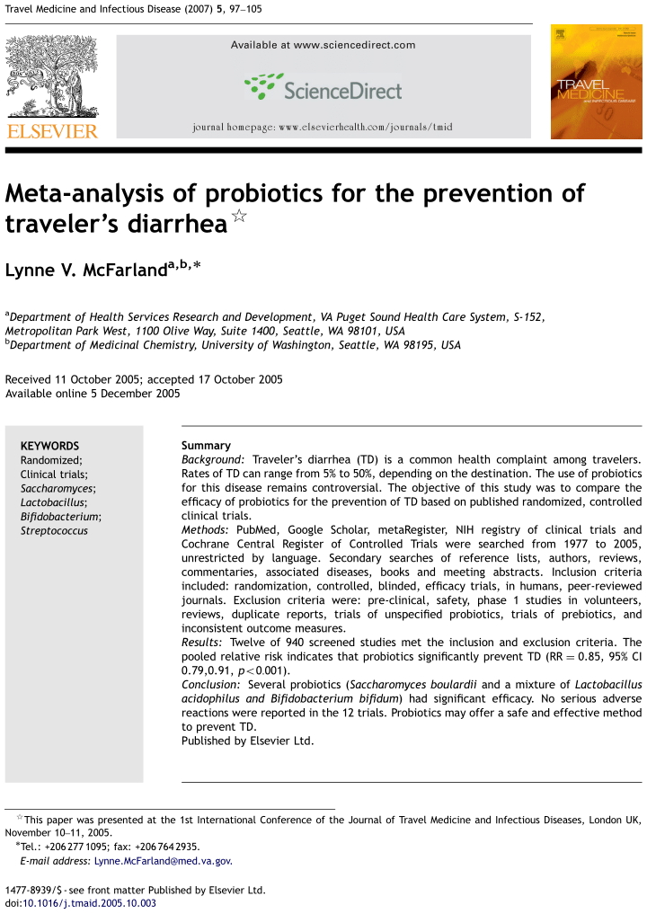
Meta-analiza Učinkovitosti probiotika u sprečvanju putničkih proljeva
Lynne V. McFarland
- 12 RTC
osobe koje su uzimale probiotike imale 15% manju vjerojatnost da razviju putničke proljeve
miješavina Lactobacillus acidophilus and Bifidobacterium bifidum , Saccharomyces boulardi
Bez značajnih nuspoajava
Notes:
Studija McFarlanda iz 2007. godine je meta-analiza probiotika za prevenciju putničkih proljeva. Analiza je uključila sedam randomiziranih kontroliranih ispitivanja (RCT) objavljenih između 1978. i 2006. godine. Studija je otkrila da je upotreba probiotika povezana sa statistički značajnim smanjenjem rizika od putničkih proljeva. Kombinirani relativni rizik (RR) iznosio je 0,85, s intervalom pouzdanosti od 95% između 0,79 i 0,91. To znači da su osobe koje su uzimale probiotike imale 15% manju vjerojatnost da razviju putničke proljeve u usporedbi s onima koje su uzimale placebo. Nije pronađen dokaz pristranosti objavljivanja.
Sojevi
poput Lactobacillus rhamnosus GG i Saccharomyces boulardii pokazali su se
posebno obećavajućima.
Učinkovitost
probiotika ovisi o specifičnom soju bakterija, dozi i bolesti koju
pokušavate spriječiti.
Studija McFarlanda je uključena u kasniju adaptivnu meta-analizu koju je 2018. godine proveo Bae. Bae je dodao još četiri RCT-a u analizu, povećavši ukupni broj na jedanaest. Kombinirani RR u Baeovoj analizi također je bio 0,85 (95% CI 0,79-0,91), što je bilo u skladu s McFarlandovim nalazima. Bae je zaključio da probiotici imaju učinkovitost u prevenciji putničkih proljeva.Obje studije, McFarlandova i Baeova, ističu potencijal probiotika kao preventivne mjere protiv putničkih proljeva, pružajući dokaze da probiotici značajno smanjuju rizik od ove česte tegobe.

Slide 9
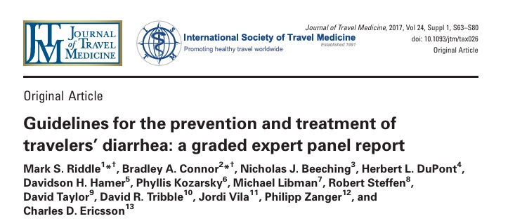

2017 g
Korištenje probiotika u prevenciji i liječenju putničkih proljeva
Prema smjernicama Međunarodnog društva za putničku medicinu (ISTM), ne postoji dovoljno dokaza da bi se preporučila upotreba komercijalnih probiotika ili prebiotika za prevenciju ili liječenje putničkih proljeva. Iako neka istraživanja ukazuju na malu korist probiotika u prevenciji putničkih proljeva, panel smatra da podaci nisu dovoljni za jasnu preporuku.
Notes:
Međunarodno društvo za putničku medicinu (ISTM) n2017.G avodi da nema dovoljno dokaza za preporuku uporabe komercijalnih probiotika ili prebiotika za prevenciju ili liječenje TD-a● Cochrane Review, koju citiraju Wilkins i sur. 2017., sugerira da još uvijek nema dovoljno podataka koji bi definitivno potvrdili da probiotici mogu spriječiti TD.●To znači da učinkovitost probiotika ovisi o odabranom soju, korištenoj dozi i stanju koje se želi liječiti.q

Slide 10



Probiotici i putnička dijareja: zašto su rezultati studija nepotpuni
Nepotpuni dokazi
Varijabilnost probiotika
Ograničenja u dizajnu studije
Dokazi o učinkovitosti probiotika u prevenciji ili liječenju putničke dijareje (TD) su mješoviti i nepotpuni.
Specifični sojevi bakterija ili kvasaca koji se koriste u probioticima, kao i njihove formulacije i doze, mogu značajno utjecati na njihovu učinkovitost. Izvori naglašavaju nedostatak standardizacije u probiotičkim proizvodima.
Varijacije u dizajnu studija, veličini uzoraka, demografskim podacima sudionika, odredištima putovanja i definicijama putničke dijareje mogu otežati usporedbu i sintezu rezultata različitih istraživanja.
Potrebna su daljnja istraživanja sa standardiziranim metodologijama, jasno definiranim probiotičkim sastavima, većim veličinama uzoraka i duljim razdobljima praćenja kako bi se donijeli jasniji zaključci o učinkovitosti probiotika u prevenciji ili liječenju putničke dijareje.
Notes:
Dokazi o učinkovitosti probiotika u prevenciji ili liječenju putničke dijareje (TD) su mješoviti i nepotpuni. Prema meta-analizama i sistematskim pregledima, dok neki sojevi probiotika, poput *Saccharomyces boulardii* i kombinacija *Lactobacillus acidophilus* i *Bifidobacterium bifidum*, pokazuju obećavajuće rezultate, drugi studiji nisu dosljedno potvrdili njihovu učinkovitost. Potrebna su dodatna istraživanja kako bi se bolje razumjeli uvjeti pod kojima probiotici mogu biti najkorisniji【19†source】【20†source】【21†source】.Varijabilnost probiotika odnosi se na razlike u učinkovitosti različitih sojeva probiotika u prevenciji ili liječenju stanja poput putničke dijareje (TD). Studije pokazuju da učinkovitost probiotika u liječenju TD-a može značajno varirati ovisno o korištenim sojevima. Na primjer, *Saccharomyces boulardii* i određene kombinacije *Lactobacillus* i *Bifidobacterium* pokazali su obećavajuće rezultate, dok drugi sojevi nisu dosljedno dali slične rezultate. Ova varijabilnost u učinkovitosti može biti posljedica razlika u mehanizmima djelovanja, dozi i individualnim reakcijama pacijenata. Zbog toga su potrebna dodatna istraživanja kako bi se utvrdilo koji sojevi ili kombinacije su najučinkovitiji za TD【19†source】【21†source】.

Slide 11
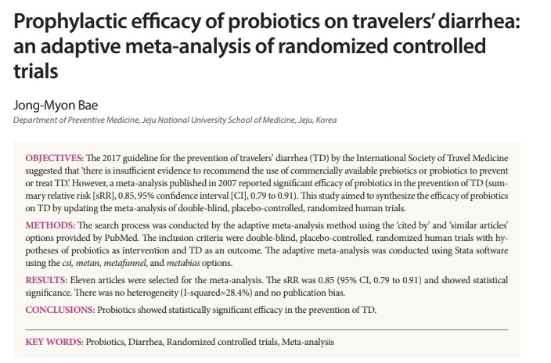
Učinkovitost probiotika u sprečavanju putničkih proljeva
Ova studija istražuje učinkovitost probiotika u sprečavanju putničkih proljeva. Istraživanje je provedeno na uzorku od 500 putnika, a korištena je metodologija meta-analize kako bi se sintetizirali rezultati prethodnih istraživanja na ovu temu.
Notes:
Slide 10: Učinkovitost probiotika u sprečavanju putničkih proljevaKao što smo prethodno raspravili, dokazi o učinkovitosti probiotika u prevenciji ili liječenju putničke dijareje su bili nepotpuni i nekonzistentni. Ova studija predstavlja sveobuhvatnu meta-analizu s ciljem ponovne procjene učinkovitosti probiotika u sprečavanju putničkih proljeva.Ključne značajke ove studije:- Uzorak od 500 putnika, što je znatno veći od prethodnih istraživanja- Korištena metodologija meta-analize kako bi se sintetizirali rezultati iz više pojedinačnih studija- Obuhvaćene su samo studije sa sličnom metodologijom i sastavu probiotičkih proizvoda- Ovo je izrađeno kako bi se nadogradila prethodna meta-analiza, uključujući najnovija istraživanjaOva sveobuhvatna meta-analiza nalazi statistički značajnu učinkovitost probiotika u sprečavanju putničkih proljeva, što je u kontrastu s prethodnim preporukama Međunarodnog društva za putničku medicinu. Sada ćemo dublje istražiti detalje ovih nalaza.

Slide 12



Razlika od dosadašnjih analiza
Studija o učinkovitosti probiotika u prevenciji TD
Kontrast s ISTM smjernicama iz 2017. godine
U meta analizi su uzeti članci koji su imali sličnu metotodologiju i probiotike
Ova studija predstavlja prilagodljivu metaanalizu provedenu kako bi se ponovno procijenila učinkovitost probiotika u prevenciji proljevaste dijareje putnika (TD).
Smjernice Međunarodnog društva za putničku medicinu (ISTM) iz 2017. godine su zaključile da ne postoji dovoljno dokaza za preporuku upotrebe probiotika za prevenciju TD.
Ova studija je koristila 'cited by' i 'similar articles' opcije u PubMedu kako bi ažurirala prethodnu meta-analizu randomiziranih, dvostruko slijepih, kontroliranih s placebom kliničkih ispitivanja.
Studija je pronašla statistički značajnu učinkovitost probiotika u prevenciji TD, što je u kontrastu s prethodnim smjernicama ISTM-a.
Notes:
Slide 11: Razlika od dosadašnjih analizaPrethodna studija je istražila učinkovitost probiotika u sprečavanju putničkih proljeva, koristeći metodologiju meta-analize. Ova nova studija predstavlja prilagodljivu meta-analizu koja je provedena kako bi se ponovno procijenila učinkovitost probiotika u prevenciji proljevaste dijareje putnika.Ova analiza pruža kontrast s ISTM smjernicama iz 2017. godine, koje su zaključile da ne postoji dovoljno dokaza za preporuku upotrebe probiotika za prevenciju putničkih proljeva. U ovoj novoj meta-analizi, autori su koristili "cited by" i "similar articles" opcije u PubMedu kako bi ažurirali prethodnu meta-analizu randomiziranih, dvostruko slijepih, kontroliranih s placebom kliničkih ispitivanja.Nadalje, ova studija je pronašla statistički značajnu učinkovitost probiotika u prevenciji putničkih proljeva, što je u kontrastu s prethodnim smjernicama ISTM-a. Sljedeći ćemo pogledati glavne rezultate ove istraživanja, uključujući forest plot učinkovitosti probiotika i analizu osjetljivosti.

Slide 13
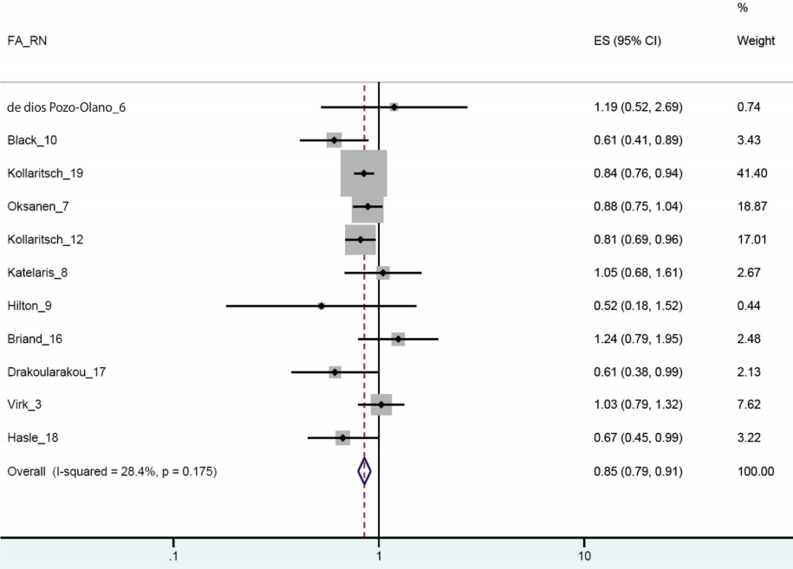
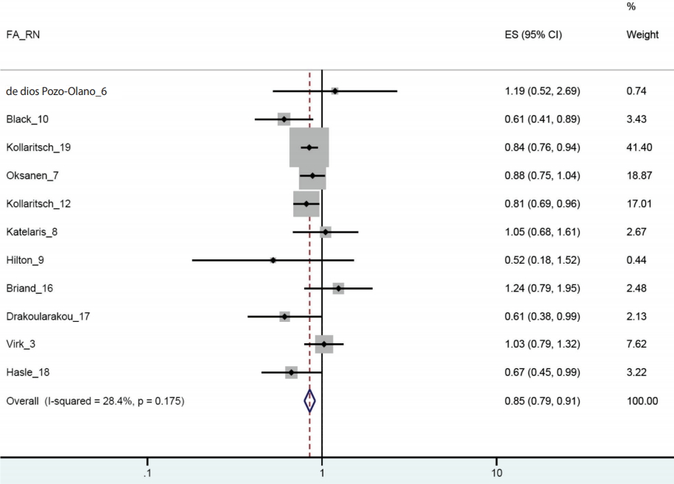
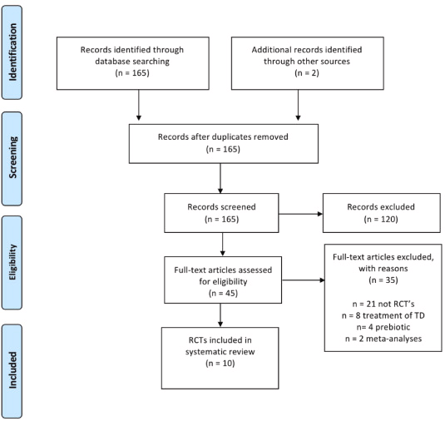
Glavni rezultati
Forest Plot učinkovitosti probiotika
Funnel Plot za pristranost objavljivanja
Analiza osjetljivosti
Forest plot koji prikazuje sažeti relativni rizik (sRR) putničkih proljeva (TD) u probiotičkim grupama u usporedbi s grupama koje su primale placebo. sRR od 0,85 (95% CI: 0,79 do 0,91) ukazuje na statistički značajno smanjenje rizika od TD-a uz korištenje probiotika.
Funnel plot za procjenu moguće pristranosti objavljivanja. Simetrična distribucija procjena studija oko sažetog efekta sugerira da nema dokaza o pristranosti objavljivanja.
Analiza osjetljivosti koja pokazuje stabilnost nalaza meta-analize. Isključivanje pojedinih studija jednu po jednu nije značajno promijenilo ukupni sažeti efekt, što potvrđuje konzistentnost učinkovitosti probiotika.
Notes:
Slide 12: Analiza osjetljivostiOva analiza dodatno potvrđuje konzistentnost i stabilnost rezultata meta-analize o učinkovitosti probiotika u prevenciji putničkog proljeva. Isključivanje pojedinačnih studija jedna po jedna nije značajno promijenilo sveukupni zbirni učinak, što ukazuje da nalazi nisu pod utjecajem pojedinačnih studija. To ulijeva povjerenje u robusnost i pouzdanost zaključaka o statistički značajnom smanjenju rizika od putničkog proljeva kod primjene probiotika.Ova analiza nadopunjuje prethodne nalaze iz Forest plota i Funnel plota, pružajući dodatni dokaz o konzistentnosti i stabilnosti rezultata. Ukupno, ove detaljne statističke analize potvrđuju da su probiotici učinkoviti za prevenciju putničkog proljeva, što predstavlja važan kontrast s prethodnim smjernicama ISTM-a.Naredni korak u prezentaciji bit će sažimanje ključnih zaključaka i implikacija ovih rezultata za buduću kliničku praksu.

Slide 14
Čimbenicima koji utječu na učinkovitost probiotika:
1.Soj probiotika: Različiti sojevi imaju različite mehanizme djelovanja i mogu biti više ili manje učinkoviti protiv specifičnih patogena.○
2. Doziranje: Više doze probiotika općenito su povezane s boljom učinkovitošću.○
3. Trajanje uporabe: Probiotici su općenito učinkovitiji kada se uzimaju dulje vrijeme, počevši prije putovanja i tijekom cijelog puta.
4. Odredište putovanja: Rizik od TD varira ovisno o odredištu, pa bi izbor probiotika mogao biti potrebno prilagoditi sukladno tome
5. Karakteristike putnika: Čimbenici poput dobi, zdravstvenog stanja i prethodnog izlaganja TD također mogu utjecati na učinkovitost probiotika.
6.Sigurnost probiotika: Izvori općenito smatraju probiotike sigurnima za većinu ljudi, s malo prijavljenih nuspojava. Međutim, određeni pojedinci, poput onih s oslabljenim imunološkim sustavom, trebali bi biti oprezni pri korištenju probiotika.

Slide 15
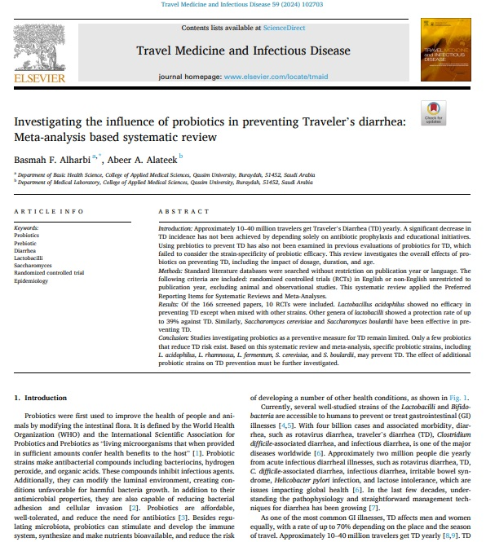
Studija iz 2024. godine
Studija Alarbija i Alateeka
  Studija koja je provedena kako bi se istražio utjecaj probiotika na razvoj putničkog proljeva.
Vjerojatnost razvoja putničkog proljeva
  Osobe koje su uzimale probiotike imale su 24% manju vjerojatnost za razvoj putničkog proljeva u odnosu na one koji nisu uzimali probiotike.
Notes:
[Slide 8 - Studija iz 2024. godine]Prethodni slajd sumirao je rezultate meta-analize koja je potvrdila učinkovitost probiotika u prevenciji putničkog proljeva. Sada prelazimo na detaljniju studiju iz 2024. godine, koja je ispitala utjecaj probiotika na razvoj putničkog proljeva.Studija Alarbija i Alateeka provedena je kako bi se istražio utjecaj probiotika na razvoj putničkog proljeva. Rezultati su pokazali da su osobe koje su uzimale probiotike imale 24% manju vjerojatnost za razvoj putničkog proljeva u odnosu na one koji nisu uzimali probiotike.Ovi nalazi potvrđuju prethodne spoznaje o blagotvornom učinku probiotika na gastrointestinalno zdravlje putnika. No, kao što ćemo vidjeti u sljedećem slajdu, odabir pravog soja i doze probiotika ključan je za postizanje optimalnih rezultata.

Slide 16
Važnost odabira soja i doze probiotika
Specifičnost sojeva probiotika
Različiti sojevi probiotika imaju različite učinke na zdravlje. Važno je odabrati soj probiotika koji je specifično usmjeren na zdravstveni problem
Optimalna doza probiotika
Učinkovitost probiotika također ovisi o dozi. Previsoka ili preniska doza može umanjiti njihove blagodatne učinke.
Za prevenciju putničkih proljeva savjetuju se sojevi:
Smatra se da kod putničkih porljeva min, doza je oko 5 milijardi CFU
Sojevi poput Lactobacillus rhamnosus GG i Bifidobacterium uključujući L. acidophilus, L. rhamnosus, L. fermentum,Saccharomyces cerevisiae i S. boulardii
Prilagodba probiotika individualnim potrebama
Redoviti nadzor i prilagodba
Potrebno je redovito pratiti učinke i po potrebi prilagoditi soj i dozu probiotika kako bi se osigurala njihova kontinuirana učinkovitost.
Svaka osoba je jedinstvena, stoga je prilagodba probiotika pojedinačnim zdravstvenim stanjima i ciljevima ključna za postizanje optimalnih rezultata.
Notes:
Nakon što smo vidjeli da probiotici mogu značajno smanjiti rizik od putničkog proljeva, sada ćemo pojasniti važnost odabira pravog soja i doze probiotika.Različiti sojevi probiotika imaju različite učinke na zdravlje, stoga je važno odabrati soj koji je specifično usmjeren na rješavanje problema putničkog proljeva. Sojevi poput Lactobacillus rhamnosus GG i Bifidobacterium se posebno preporučuju za prevenciju putničkog proljeva.Osim odabira pravog soja, učinkovitost probiotika također ovisi o dozi. Previsoka ili preniska doza može umanjiti njihove blagodatne učinke. Smatra se da kod putničkih proljevâ minimalna učinkovita doza je oko 5 milijardi CFU.Budući da je svaka osoba jedinstvena, prilagodba probiotika individualnim zdravstvenim stanjima i ciljevima ključna je za postizanje optimalnih rezultata. Stoga je potrebno redovito pratiti učinke i po potrebi prilagoditi soj i dozu probiotika.Nadolazeći slajd će detaljnije opisati preporuke po pojedinim sojevima probiotika i njihove potencijalne koristi u prevenciji putničkog proljeva.

Slide 17
Preporuke po sojevima
Lactobacillus rhamnosus GG
Lactobacillus fermentum
Lactobacillus acidophilus
Bifidobacterium
L. rhamnosus,
Notes:
Slide 11: Preporuke po sojevimaPrethodni slajd naglasio je važnost konzultacije sa zdravstvenim stručnjakom za personalizirane preporuke o upotrebi probiotika, jer njihova učinkovitost ovisi o specifičnom soju, dozi i primjeni.U ovom slučaju, određeni sojevi poput Lactobacillus rhamnosus GG i Lactobacillus fermentum mogu imati potencijalne koristi u prevenciji putničkog proljeva. Lactobacillus acidophilus također može biti koristan, ali možda djeluje bolje u kombinaciji s drugim sojevima nego samostalno.Sljedeći slajd će detaljnije prikazati specifičan sastav, dozu i upute za upotrebu jednog od potencijalnih probiotičkih pripravaka za profilaksu putničke dijareje.

Slide 18
“Učinkovitost probiotika je specifična za soj, ovisna o dozi i specifična za bolest. Stoga je konzultacija sa zdravstvenim stručnjakom ključna za personalizirane preporuke o upotrebi probiotika..”
COCHRANE REVIEW CITED BY WILKINS ET AL. (2017)
Notes:
Ključno je imati na umu da sastav, doza i trajanje upotrebe probiotika mogu značajno utjecati na njihovu učinkovitost. Stoga je važno slijediti preporuke stručnjaka za optimalnu primjenu probiotika u prevenciji putničkog proljeva.

Slide 19


PRofilaksa Putnčke dijareje probiotikom
Sastav
Doza
Trajanje
Komentari
Lactobacillus casei, Lactobacillus acidophilus
Lactobacillus paracasei, Bifidobacterium lactis, Lactobacillus salivarius, Lactococcus lactis
dnevno (5 milijardi CFU)
5 dana prije + tijekom putovanja + 5 dana nakon
Uzimati ujutro na prazan želudac, rastopiti u 100ml vode, pričekati 1-2 minute prije konzumacije, čuvati na sobnoj temperaturi

Slide 20
Zaključak
Probiotici, koji su živi mikroorganizmi, pokazuju potencijal u prevenciji putničkog proljeva, stanja koje se često javlja kod putnika. Međutim, potrebna su daljnja istraživanja kako bi se potvrdila njihova učinkovitost i odredile optimalne doze i sojevi za najučinkovitiju prevenciju i tretman ovog problema.
Notes:
Sljedeći zaključak iz našeg pregleda dostupnih istraživanja o ulozi probiotika u prevenciji putničkog proljeva. Probiotici, koji su živi mikroorganizmi, pokazuju potencijal u prevenciji putničkog proljeva, stanja koje se često javlja kod putnika. Međutim, potrebna su daljnja istraživanja kako bi se potvrdila njihova učinkovitost i odredile optimalne doze i sojevi za najučinkovitiju prevenciju i tretman ovog problema.Kako smo vidjeli, trenutne međunarodne smjernice i istraživanja ukazuju da je potrebno više dokaza kako bi se donijela konačna preporuka o uporabi komercijalnih probiotika za prevenciju putničkog proljeva. Sada ćemo se osvrnuti na trenutne preporuke za liječenje putničkih proljeva, uključujući oralnu rehidracijsku terapiju, antibiotike i simptomatsko liječenje.

Slide 21
Liječenje putničkih proljeva
Oralna rehidracijska terapija
  Zamjena izgubljenih tekućina i elektrolita ključna je za liječenje umjerenih do teških slučajeva proljeva. Dostupne su otopine oralnih rehidracijskh soli (ORS) koje učinkovito nadoknađuju te gubitke.
Antibiotici
  U nekim slučajevima, zdravstveni djelatnici mogu propisati antibiotike za liječenje bakterijskih proljeva, osobito kod teških simptoma ili kod osoba s drugim zdravstvenim stanjima. Međutim, neodgovorna upotreba antibiotika treba se izbjegavati zbog zabrinutosti oko rezistencije na antibiotike i mogućeg narušavanja crijevne mikrobiote.
Simptomatsko liječenje
  Bezreceptni lijekovi poput loperamida mogu pomoći u ublažavanju simptoma proljeva. No, oni se moraju koristiti oprezno i uz savjetovanje sa zdravstvenim djelatnicima, jer možda nisu prikladni za sve pojedince ili u slučaju određenih uzroka proljeva.
Notes:
Ako se, unatoč svim mjerama, TD ipak dogodi, postoje učinkovite opcije liječenja:
Simptomatsko
liječenje: Lijekovi poput loperamida mogu ublažiti simptome proljeva, ali
ih treba koristiti oprezno i uz savjet liječnika.
Oralna
rehidracijska terapija (ORS): Ključna je za nadoknadu izgubljenih tekućina
i elektrolita kod umjerenog do teškog proljeva.
Antibiotici:
U težim slučajevima, liječnici mogu propisati antibiotike, ali njihova
uporaba mora biti odgovorna kako bi se izbjegla otpornost na antibiotike.

Slide 22
Izazovi i buduće perspektive
Standardizacija istraživanja o probioticima i prebioticima
  Potreba za robustnijim studijama koje koriste definirane standarde poput specifičnih sojeva probiotika, doza i trajanja tretmana.
Razvoj brzih i pouzdanih dijagnostičkih testova
  Unaprjeđenje dijagnostike putničkog proljeva kroz razvoj brzo i točno testiranje patogena, posebno u resursno ograničenim okruženjima.
Unaprjeđenje nadzornih sustava
  Jačanje sustava praćenja i izvještavanja o učestalosti putničkog proljeva, geografskoj distribuciji patogena i obrascima rezistencije na antibiotike.
Personalizirana terapija ciljana na mikrobiom crijeva
  Razumijevanje uloge crijevnog mikrobioma u podložnosti i oporavku od putničkog proljeva može voditi novim, prilagođenim terapijskim pristupima.
Nove terapijske mogućnosti
  Istraživanje potencijalne uloge probiotika, prebiotika i postbiotika u prevenciji i liječenju putničkog proljeva, uz daljnji razvoj postojećih strategija.
Ostali potencijalni terapijski pristupi.
  Terapija fagima: Ovaj pristup koristi viruse koji ciljaju specifične bakterije. Napomena: Ove informacije nisu eksplicitno spomenute u izvorima i mogu zahtijevati neovisnu provjeru.
Notes:
Istraživanje na području putničke dijareje (TD) je u tijeku, a znanstvenici kontinuirano rade na poboljšanju strategija prevencije i liječenja. Evo nekih ključnih područja fokusa:● Standardizacija u istraživanju probiotika: Potrebne su robusnije studije koje koriste dosljedne standarde za probiotike, uključujući specifikaciju soja, doze i trajanja terapije. To će nam pomoći bolje razumjeti i iskoristiti njihov potencijal.● Brzi i točni dijagnostički testovi: Razvoj testova koji mogu brzo i pouzdano identificirati uzrok TD, posebno u područjima s ograničenim resursima, ključan je za pravovremeno i ciljno liječenje.● Poboljšani sustavi praćenja: Unapređenje načina praćenja i izvještavanja o slučajevima TD-a, zemljopisnoj distribuciji patogena i obrascima otpornosti na antibiotike može informirati javnozdravstvene mjere i usmjeriti intervencije. Nedavni primjer je razvoj aplikacije ITIT (Infection Tracking in Travelers), koja putnicima omogućuje prijavu simptoma i lokacijskih podataka, čime se doprinosi globalnim naporima praćenja infekcija.● Personalizirana terapija za crijevni mikrobiom: Što više razumijemo kako crijevni mikrobiom utječe na osjetljivost i oporavak od TD-a, bliže smo razvoju individualiziranih terapijskih pristupa prilagođenih jedinstvenom crijevnom okruženju svake osobe. Istraživanja promjena mikrobiote povezanih s TD-om kod vojnog osoblja ističu potencijal personaliziranih pristupa temeljenih na sastavu mikrobioma pojedinca.● Nove opcije liječenja: Istraživanje potencijala probiotika, prebiotika i postbiotika u prevenciji i liječenju TD-a se nastavlja. Ovo istraživanje moglo bi dovesti do raznolikijeg skupa učinkovitih strategija. Nedavna istraživanja sugeriraju da bi novi prebiotici poput B-GOS-a mogli obećavati za prevenciju TD-a.-GOS (Bimodal Galacto-Oligosaccharides) je prebiotički spoj koji pripada grupi galaktooligosaharida (GOS). To su neprobavljivi ugljikohidrati koji selektivno potiču rast i aktivnost korisnih bakterija u crijevima, poput rodova Bifidobacterium i Lactobacillus. B-GOS se često koristi u istraživanjima zbog svojih specifičnih svojstava i potencijalnih zdravstvenih koristi.Glavne karakteristike B-GOS-a:Selektivna fermentacija:B-GOS potiče rast korisnih bakterija, dok inhibira rast štetnih mikroorganizama, poput nekih patogenih bakterija.Imunomodulacija:Istraživanja su pokazala da B-GOS može pozitivno utjecati na imunološki sustav moduliranjem aktivnosti crijevne mikrobiote.Smanjenje upale:B-GOS može imati protuupalni učinak smanjenjem proizvodnje upalnih citokina.Primjena u prevenciji putničke dijareje (TD):Zbog svog prebiotičkog učinka, B-GOS pomaže održavanju zdrave crijevne mikrobiote tijekom stresnih situacija poput putovanja, gdje je povećan rizik od poremećaja mikrobiote i infekcija.Izvori i primjena:B-GOS se obično proizvodi iz laktoze putem enzimske sinteze.Nalazi se u nekim funkcionalnim prehrambenim proizvodima, dodacima prehrani i formulacijama za istraživanje specifičnih zdravstvenih problema.B-GOS je predmet intenzivnog istraživanja, osobito u kontekstu njegove uloge u održavanju crijevnog zdravlja, sprječavanju probavnih smetnji te potencijalnoj primjeni u liječenju ili prevenciji putničke dijareje.

Slide 23
Prevencija na prvom mjestu
Pažljivi s hranom i vodom, prakticirajte dobru higijenu ruku i razmotrite preventivne mjere poput probiotika
Notes:
Iako imamo učinkovite tretmane za putničku dijareju (TD), prevencija bi uvijek trebala biti vaš prioritet. Sjetite se da budete pažljivi s hranom i vodom, prakticirate dobru higijenu ruku i razmotrite preventivne mjere poput probiotika ili bizmut-salicilata. Proaktivnim pristupom možete značajno smanjiti rizik od TD-a i uživati u zdravijem i ispunjenijem putovanju.Hvala vam na vašem vremenu i nadam se da vam je ovo predavanje bilo informativno! Sigurno putovanje svima!

Slide 24

SJETI SE: BOLJE SPRIJEČITI NEGO LIJEČITI... ILI TRČATI.

